Slide 1

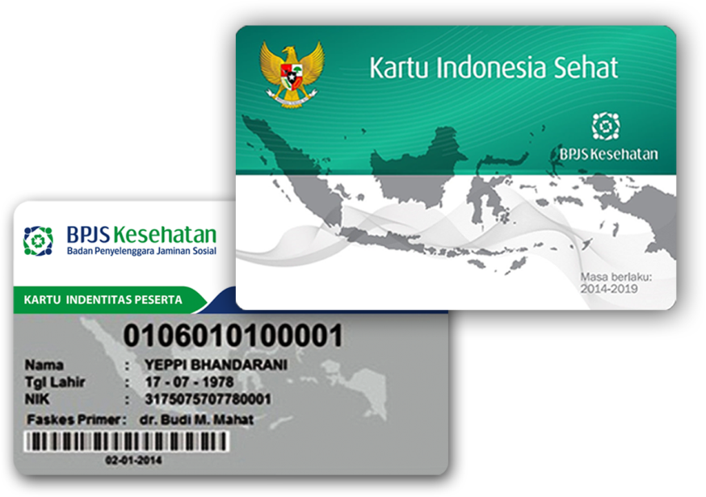
Kartu Indonesia Sehat
Dengan Gotong Royong, Semua Tertolong
PROGRAM JAMINAN KESEHATAN NASIONAL-KARTU INDONESIA SEHAT (JKN-KIS)
BPJS KESEHATAN CABANG PALANGKA RAYA
Sabtu, 03 Desember 2016

Slide 2
A. PENDAHULUAN
1
LANDASAN HUKUM
2
SISTEM JAMINAN KESEHATAN NASIONAL

Slide 3

1. LANDASAN HUKUM
UU No.40 Tahun 2004 tentang Sistem Jaminan Kesehatan Nasional
01
UU No.24 Thn 2011 tentang Badan Penyelenggara Jaminan Sosial
02
Setiap orang, termasuk orang asing yang bekerja paling singkat 6 bulan di Indonesia, wajib menjadi peserta program Jaminan Sosial
03
PP No. 86 Thn 2013
PerPres No. 12 Thn 2013
PerPres No. 111 Thn 2013
PerPres No.19 Thn 2016
PerPres No.28 Thn 2016
04

Slide 4
2. Sistem Jaminan Sosial Nasional
3 Azas
5 Prinsip
9 Prinsip
Jaminan Kesehatan
Kegotong-royongan
Kemanusiaan
Jaminan Kecelakaan
Kerja
Nirlaba
Manfaat
Keterbukaan
Keadilan sosial bagi
seluruh rakyat
Indonesia
Jaminan Hari Tua
Kehati-hatian
Jaminan Pensiun
Akuntabilitas
Jaminan Kematian
Portabilitas
Kepesertaan Wajib
Dana Manfaat
Hasil pengelolaan dana
digunakan seluruhnya
untuk pengembangan
program dan sebesar-
besarnya untuk
kepentingan peserta

Slide 5
B. KEPESERTAAN
1
JENIS KEPESERTAAN
2
PENTAHAPAN KEPESERTAAN
3
PEKERJA PENERIMA UPAH
4
PEKERJA BUKAN PENERIMA UPAH DAN BP
5
PBI APBN/ APBD
6
IDENTITAS PESERTA

Slide 6
1. JENIS KEPESERTAAN
A
Pekerja Penerima Upah (PPU) dan Anggota Keluarganya
Bukan Penerima Bantuan Iuran (PBI)
B
Pekerja Bukan Penerima Upah (PBPU)
dan Anggota Keluarganya
C
Bukan Pekerja (BP) dan Anggota Keluarganya
A
Penerima Bantuan Iuran (PBI)
PBI APBN
B
PBI APBD

Slide 7





2. PENTAHAPAN KEPESERTAAN
2019
2016
Universal Coverage
2015
Paling lambat 1 Januari 2016
Usaha mikro
2014
Paling lambat 1 Januari 2015
BUMN
Usaha besar
Usaha menengah
Usaha kecil
Mulai 1 Januari 2014
PBI
TNI/POLRI
Eks Askes
Eks Jamsostek
Pasal 6 (3)
PerPres Nomor: 111 Tahun 2013

Slide 8
3. PEKERJA PENERIMA UPAH
Iuran
a
b
Kewajiban pemberi kerja
Hak kelas rawat
c
Kemudahan pendaftaran
d

Slide 9
a. IURAN PESERTA PEKERJA PENERIMA UPAH
BUMN, BUMS, BUMD
PNS,TNI/Polri, Pejabat Negara, pimpinan dan anggota DPRD, PPNPN
Pekerja
3% Pemberi Kerja
Gaji Pokok + Tunjangan tetap
Maks Rp. 8.000.000,-
1%
2% Pekerja
4%
Menanggung 5 Anggota Keluarga
Tambahan Keluarga lainnya : 1%
Pemberi Kerja
BERLAKU MULAI 1 APRIL 2016

Slide 10
b. KEWAJIBAN PEMBERI KERJA
Wajib mendaftarkan & memberikan data dirinya dan pekerjanya beserta keluarganya secara lengkap dan benar kepada BPJS Kesehatan
1)
2)
Wajib mendaftarkan dirinya dan pekerjanya sebagai peserta dengan membayar iuran
3)
Wajib memungut iuran dari Pekerjanya, membayar iuran paling lambat tanggal 10 setiap bulan
Bagi Peserta Pekerja Penerima Upah, pembayaran
iuran dan denda ditanggung oleh Pemberi Kerja.
Aktif kembali bila :
Membayar tunggakan iuran.
Jika tunggakan lebih dari 12 bulan, maka iuran yang dibayar adalah maksimal 12 bulan serta membayar iuran bulan berjalan.
Keterlambatan pembayaran
Iuran Jaminan Kesehatan lebih dari 1 bulan sejak tgl 10, penjaminan Peserta diberhentikan sementara.
Dalam 45 hari sejak status kepesertaan aktif kembali, Peserta wajib membayar denda sebesar 2,5% dari biaya pelayanan kepada BPJS Kesehatan dikali bulan tertunggak (maksimal 12 bulan) atau maksimal Rp 30.000.000,00
*)Ketentuan pemberhentian sementara penjaminan Peserta dan pengenaan denda mulai berlaku pada tanggal 1 Juli 2016.

Slide 11
a. IURAN PBPU & BP
4. PEKERJA BUKAN PENERIMA UPAH & BUKAN PEKERJA (PBPU & BP)
b. PENDAFTARAN PBPU & BP

Slide 12

a. IURAN PBPU & BP
Rp 80.000/Org/Bln
KELAS I
KELAS II
Rp 51.000/Org/Bln
KELAS III
Rp 25.500/Org/Bln
*berlaku mulai tanggal 1 April 2016

Slide 13

b. PENDAFTARAN PBPU/BP
PBPU/BP dapat mendaftar secara kolektif
Administrasi Pendaftaran oleh Petugas
Administrasi kepesertaan
Verikasi data kependudukan
Penyiapan fasilitas kesehatan tingkat pertama
Menggunakan titik Layanan Pendaftaran:
KC BPJS Kesehatan
Bank yang Bekerja Sama
Website
Pembayaran Virtual Account oleh Calon Peserta
Pembayaran iuran paling cepat 14hari kalender dan paling lambat 30 hari kalender setelah proses pendaftaran melalui nomor calon
peserta saat mendaftar.
S
E
L
E
S
A
I
1
3
4
Calon Peserta
2
5
Persyaratan Pendaftaran Peserta
Mendaftarkan satu keluarga dengan kelas perawatan yang sama
Menyerahkan Formulir DIP yang telah diisi
Menyerahkan 1 lembar pas foto ukuran 3 x 4 cm Peserta
Memperlihatkan KTP dan KK asli
Nomor rekening bank bagi Peserta yang memilih kelas I dan kelas II
Menandatangani persetujuan untuk mematuhi syarat dan ketentuan yang berlaku.
Catatan:
Pendaftaran peserta melalui website mengisi formulir DIP Sesuai persayaratan di atas dan melakukan upload foto pada website.
Identitas Peserta
Kartu JKN-KIS melalui Kantor Cabang/ Klok
e-ID melalui :
• Pihak Ketiga (Bank)
• Website

Slide 14
5
PBI APBN/ APBD
Rp 23.000,-
Diberlakukan sejak tanggal 1 Januari 2016

Slide 15

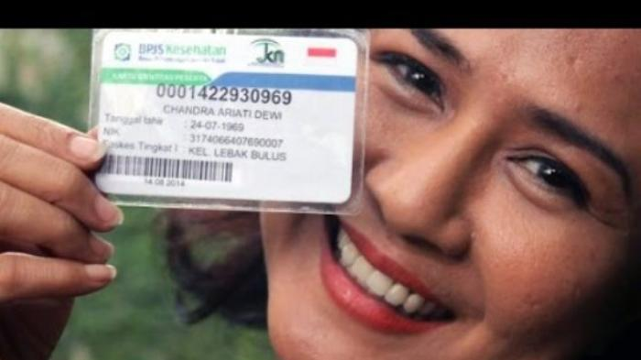
HAK DAN KEWAJIBAN
PESERTA JAMINAN KESEHATAN NASIONAL KARTU INDONESIA SEHAT (JKN-KIS)

Slide 16

HAK DAN KEWAJIBAN PESERTA JKN-KIS
HAK PESERTA
Mendapatkan nomor identitas tunggal peserta.
Memperoleh manfaat pelayanan kesehatan di fasilitas kesehatan yang bekerjasama dengan BPJS Kesehatan
Memilih fasilitas kesehatan tingkat pertama (Puskesmas/Dokter Pelayanan Primer/Klinik Pratama) yang bekerjasama dengan BPJS Kesehatan sesuai yang diinginkan.
Mendapatkan informasi dan meyampaikan keluhan terkait dengan pelayanan kesehatan dalam JKN
Sumber : Permenkes No.28 Tahun 2014

Slide 17
HAK DAN KEWAJIBAN PESERTA JKN-KIS
KEWAJIBAN PESERTA
Mendaftarkan diri dan membayar iuran, kecuali Penerima Bantuan Iuran yang pendaftaran dan iurannya dibayar oleh Pemerintah.
Mentaati prosedur dan ketentuan yang telah ditetapkan
Melaporkan perubahan data kepesertaan kepada BPJS Kesehatan pada saat pindah domisili, pindah kerja, menikah, perceraian, kematian, kelahiran dan lain-lain.
Sumber : Permenkes No.28 Tahun 2014

Slide 18
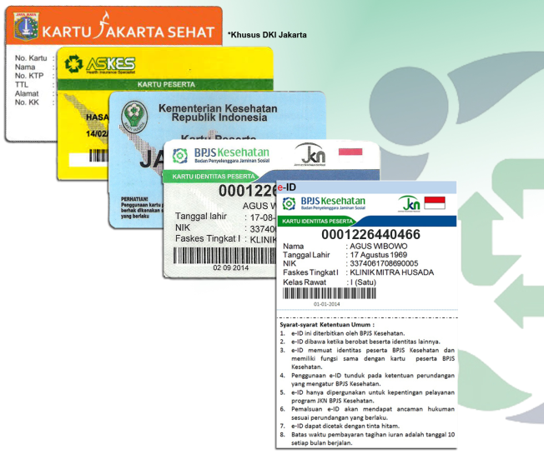

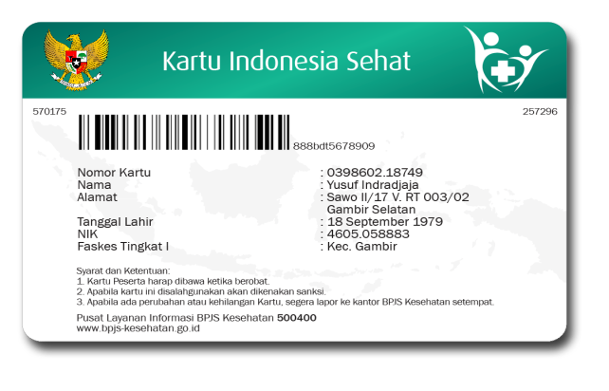
6. IDENTITAS PESERTA JKN-KIS YANG BERLAKU

Slide 19
C. MANFAAT JAMINAN KESEHATAN
1
ALUR PELAYANAN KESEHATAN
2
MANFAAT AKOMODASI

Slide 20
MANFAAT JAMINAN KESEHATAN
B. Manfaat pelayanan promotif dan preventif meliputi pemberian pelayanan:
a. penyuluhan kesehatan perorangan;
b. imunisasi rutin;
c. keluarga berencana; dan
d. skrining kesehatan.
A. Bersifat pelayanan kesehatan perorangan, mencakup pelayanan promotif, preventif, kuratif, rehabilitatif, pelayanan obat, bahan medis habis pakai sesuai dengan indikiasi medis yang diperlukan meliputi :
C. Manfaat pelayanan rujukan meliputi Pemeriksaan, pengobatan dan konsultasi medis dasar di UGD; Pemeriksaan, pengobatan dan konsultasi spesialistik, Pelayanan Keluarga Berencana
1. Manfaat Medis yang tidak terikat dengan besaran iuran yang dibayarkan
2. Manfaat non medis yang ditentukan berdasarkan skala besaran iuran yang dibayarkan, termasuk didalamnya manfaat akomodasi.
D. Peserta yang menginginkan kelas lebih tinggi dari haknya dapat membayar selisihnya : membayar sendiri selisihnya, dibayar pemberi kerja atau mengikuti asuransi kesehatan tambahan (Dikecualikan : Peserta PBI & Peserta didaftarkan oleh Pemda)

Slide 21


1. ALUR PELAYANAN KESEHATAN
Peserta mengalami Sakit
Faskes Primer
Puskesmas, Klinik dan Dokter Praktek Perorangan yang Bekerja Sama dengan BPJS Kesehatan
Rujuk / Program Rujuk Balik
Rujukan Sesuai Indikasi Medis
Poli Spesialis
FKTL/ Rumah Sakit
IGD
Gawat Darurat/ Emergency
BPJS Kesehatan
Klaim

Slide 22

Peserta
Bukan
Non-PBI
PPU
PBPU
PBI
Bukan
Pekerja
PBI APBN
PBI APBD
Kelas III
Kelas I, II dan III
Kelas I, II dan III
Kelas I dan II
Kelas III
2. MANFAAT AKOMODASI

Slide 23
Pelayanan Kesehatan Yang Tidak Dijamin
a. pelayanan kesehatan yang dilakukan tanpa melalui prosedur sebagaimana diatur dalam peraturan yang berlaku;
b. pelayanan kesehatan yang dilakukan di Fasilitas Kesehatan yang tidak bekerjasama dengan BPJS Kesehatan, kecuali dalam keadaan darurat;
c. pelayanan kesehatan yang telah dijamin oleh program jaminan kecelakaan kerja terhadap penyakit atau cedera akibat kecelakaan kerja atau hubungan kerja;
d. Pelayanan Kesehatan yang dijamin oleh program kecelakaan lalu lintas yang besifat wajib sampai nilai yang ditanggung oleh program jaminan kecelakaan lalu lintas.
e. pelayanan kesehatan yang dilakukan di luar negeri;
f. pelayanan kesehatan untuk tujuan estetik;
g. pelayanan untuk mengatasi infertilitas;
h. Pelayanan meratakan gigi (ortodonsi);
i. gangguan kesehatan/penyakit akibat ketergantungan obat dan/atau alkohol;
Sumber : Perpres No.19 Tahun 2016

Slide 24
Pelayanan Kesehatan Yang Tidak Dijamin
j. gangguan kesehatan akibat sengaja menyakiti diri sendiri, atau akibat melakukan hobi yang membahayakan diri sendiri;
k. pengobatan komplementer, alternatif dan tradisional, yang belum dinyatakan efektif berdasarkan penilaian teknologi kesehatan (health technology assessment);
l. pengobatan dan tindakan medis yang dikategorikan sebagai percobaan (eksperimen);
m. alat dan obat kontrasepsi, kosmetik, makanan bayi, dan susu;
n. perbekalan kesehatan rumah tangga;
o. pelayanan kesehatan akibat bencana pada masa tanggap darurat, kejadian luar biasa/wabah;
p. biaya pelayanan kesehatan pada kejadian tak diharapkan yang dapat dicegah (preventable adverse events); dan
q. biaya pelayanan lainnya yang tidak ada hubungan dengan Manfaat Jaminan Kesehatan yang diberikan.

Slide 25







Terima Kasih
Hotline Center BPJS Kesehatan Cabang Palangka Raya
081 2505 2286
Kartu Indonesia Sehat
Dengan Gotong Royong, Semua Tertolong
www.bpjs-kesehatan.go.id
@BPJSKesehatanRI
BPJS Kesehatan
(Akun Resmi)
BPJS Kesehatan
BPJS Kesehatan
Bpjs kesehatan

